Slide 1
Ще більш як 100 років тому відомий літера­турний герой Жак Паганель висловлював велике за­цікавлення майбутнім географії, а саме тим фактом, що на Землі скоро не буде чого відкривати. Чи не втратила наука про Землю свого минулого значення, чи не вичерпала своїх можливостей?
Дрогобицький
педагогічний ліцей

Slide 2
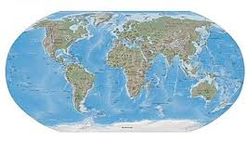
Географічна карта

Slide 3
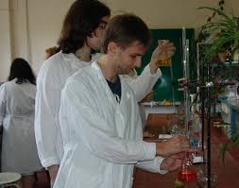
Методи географічних досліджень

Slide 4
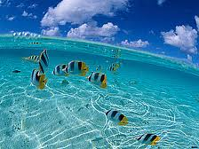
Недосліджені глибини океанів

Slide 5
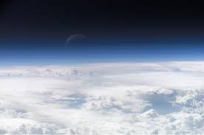
Дослідження атмосфери

Slide 6
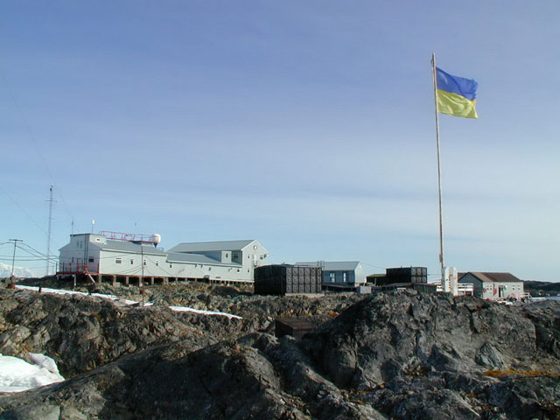
Станція “Академік Вернадський”

Slide 7
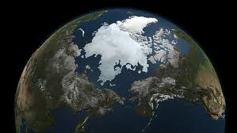
Невідома Арктика

Slide 8
Дякуємо за увагу!

